Slide 1
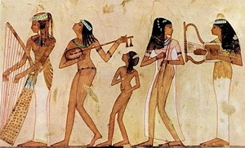
MUZIKA STARIH ISTOCNIH CIVILIZACIJA
Egipat
Mesopotamija
Kina
Indija
Palestina

Slide 2
Zajednicke osobine muzike naroda starog Istoka
Nastaju razlike izmedju vladajuce klase(pijesme koje velicaju vladara) I sirokih narodnih narodnih slojeva
Muzicko izvodjenje povijerava se profesionalcima.
Podaci koji postoje saznajemo iz grobnica vladara.
muzika širih narodnih slojeva i dalje je povezana sa radnim i proizvodnim procesima
muzika se najčešće javlja u kombinaciji sa tekstom ili pokretom (plesom) i postaje sve samostalnija.

Slide 3
EGIPAT
Muzika u egiptu je imala velik znacaj,a muzicari su smatrani za faraonovim rodjacima.
Egipcani su upotrebljavali velik broj instrumenata-udaraljke,cegrtaljke,razne frule I zicani instrumenti
Kasnije se pojavljuju I vojni orkestri(sastavljeni od truba I bubnjeva)
Naj interesantniji instrument iz tog doba su hidraulicne orgulje.
pretpostavlja se da su Egipćani poznavali pentatoniku I hromatsku lestvicu.

Slide 4

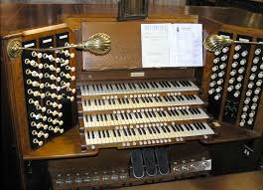
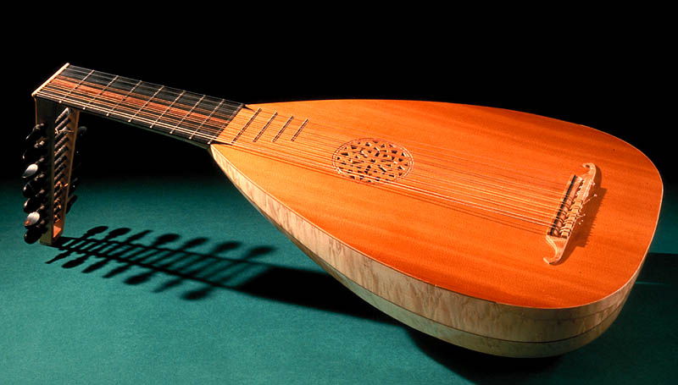
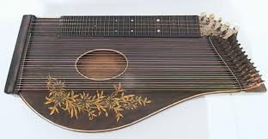
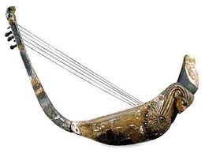
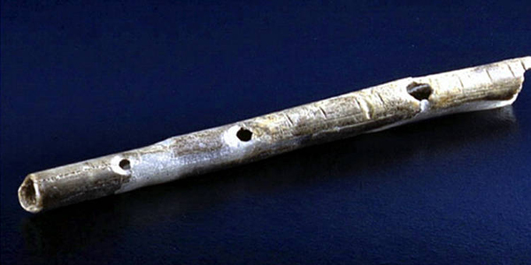

Slide 5
Mesopotamija
Najznacajnija kultura u Mesopotamiji bila je kultura Sumera
Kod Sumera muzika je bila skoro isključivo povezana uz crkvene obrede.
Crkveni napevi pevali su se prema utvrđenom rasporedu, koji niko nije smeo da menja.
Insrtumenti koji su prvenstveno koristeni su lire I harfe a zatim udaraljke,cegrtaljke I zicani instrumenti.
Postoje čak i neki podaci o zajedničkom muziciranju nesrodnih instrumenata(udaraljki, duvačkih i žičanih instrumenata).

Slide 6
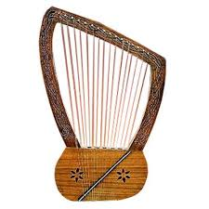
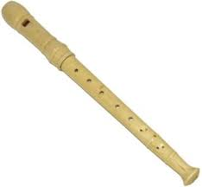
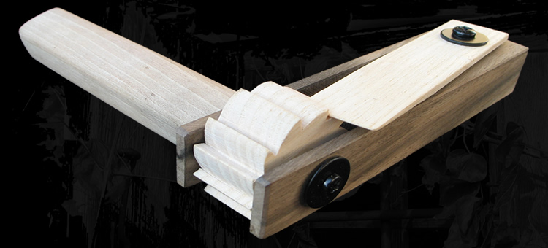
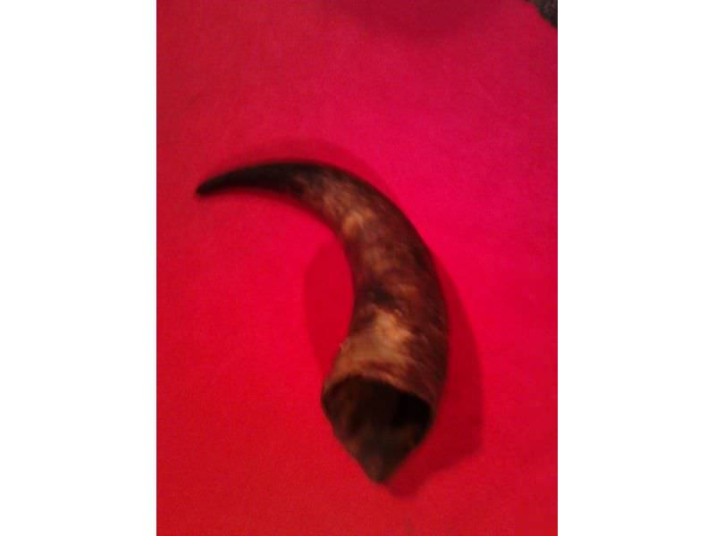
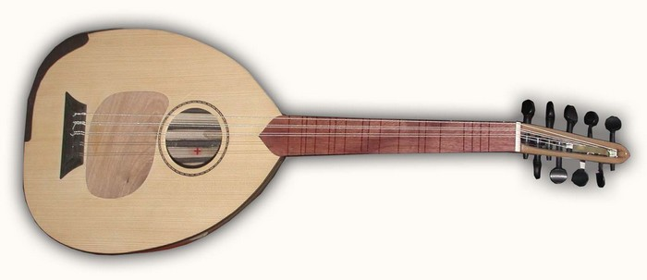


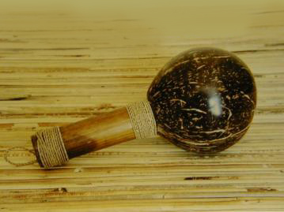

Slide 7
Kina
Osnovna obeležja kineske muzike su oštra melodijska linija i stroga simetrija u ritmičkom i melodijskom smislu.
Poznavali su pentatonsku ali I ljestvicu od 7 tonova(C, D, E, Fis, G, A, H)
Poznati instrumenti su:bubnjevi,king,gong(tam-tam),poznate su i panove frule,seng a od zicanih kin i pip
Kasnije u zlatnom dobu Kine i zene ucestvuju u muziciranju
Od instrumentalnih sastava bili su crkveni ansambl I vojni orkestri.

Slide 8
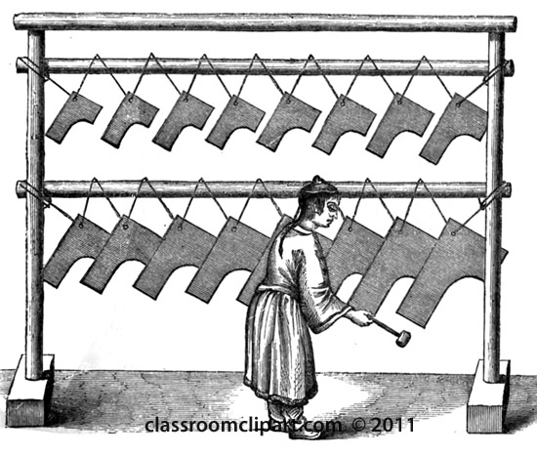
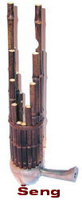
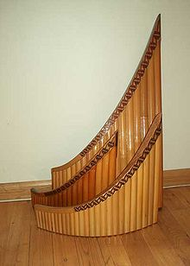
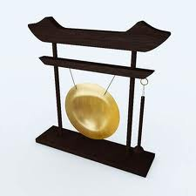

Slide 9
Indija
Muzika Indije ima posebnu fizionomiju.
Indijci su pravili veliku razliku između duhovne i svetovne muzike.
Duhovni napevi (saman – smirenost) bili su zasnovani na tekstovima 4 knjige Veda i bili su mirni spori i dostojanstveni.
Osnova svetovnih napeva (raga – strastvenost, uzbuđenost
Instrumentarijum kod Indijaca bio je bogat.
Najpoznatiji instrumenti su :saman,raga,nagora,vina,ravanastra,sarangi…

Slide 10
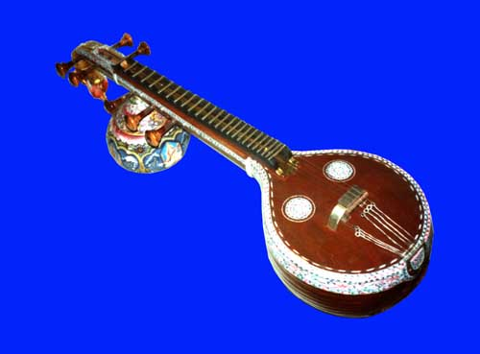
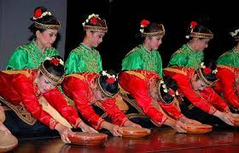
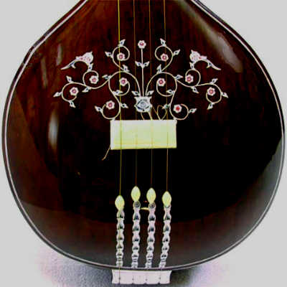
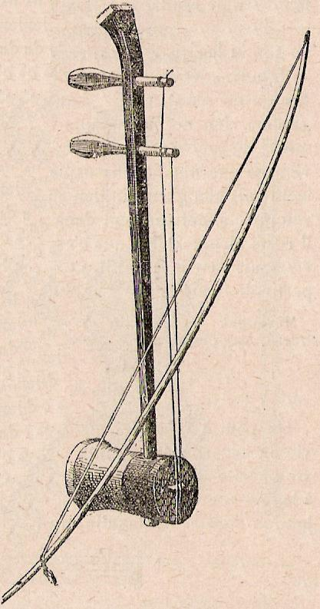
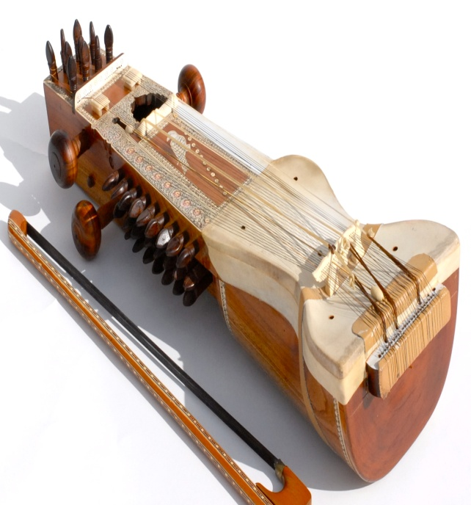

Slide 11
Palestina
Muzika je imala veliku ulogu u bogosluzenju.
Prvi put nastaju veliki ansambli koje su cinili skolovani muzicari.
Instrumentarijum starih Jevreja se naročito obogatio kada se kralj Solomon venčao ćerkom jednog egipatskog faraona. Tada je i mnogo egipatskih instrumenata donešeno u Palestrinu.
Karakteristike starojevrejske muzike su:strogo jednoglasje
U muzici bogosluženja ističe se tehnika tzv. responzorijalnog pevanja

Slide 12
Muzicka kultura Grcke
Platon rekao: „Što je u državi bolja muzika, bolja će biti i država“.
Stari Grci delili su muziku na dobru i lošu
mit o Orfeju
Najpopularniji instrumenti u antičkoj Grčkoj bili su lira i kitara od žičanih i aulos od duvačkih.
Najpopularniji duvački instrument u antičkoj Grčkoj bio je AULOS.
DIAULOS (dvostruki aulos) sastojao se iz dve odvojene cevi, koje su mogle biti iste ili različite dužine.
Flauta ili monoklamna (jednocevna) siringa (syrinx)
Panova frula ili poliklamna siringa, sastojala se od niza povezanih cevi različite dužine; predstavlja preteču usne harmonike.

Slide 13
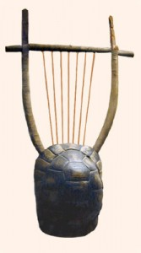
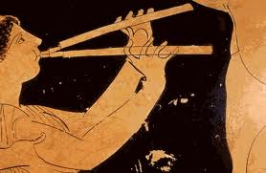
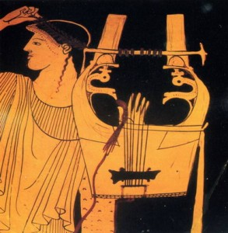
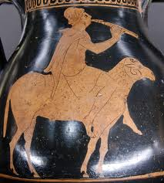

Slide 14
Zelimir Maletic I7

